Slide 1
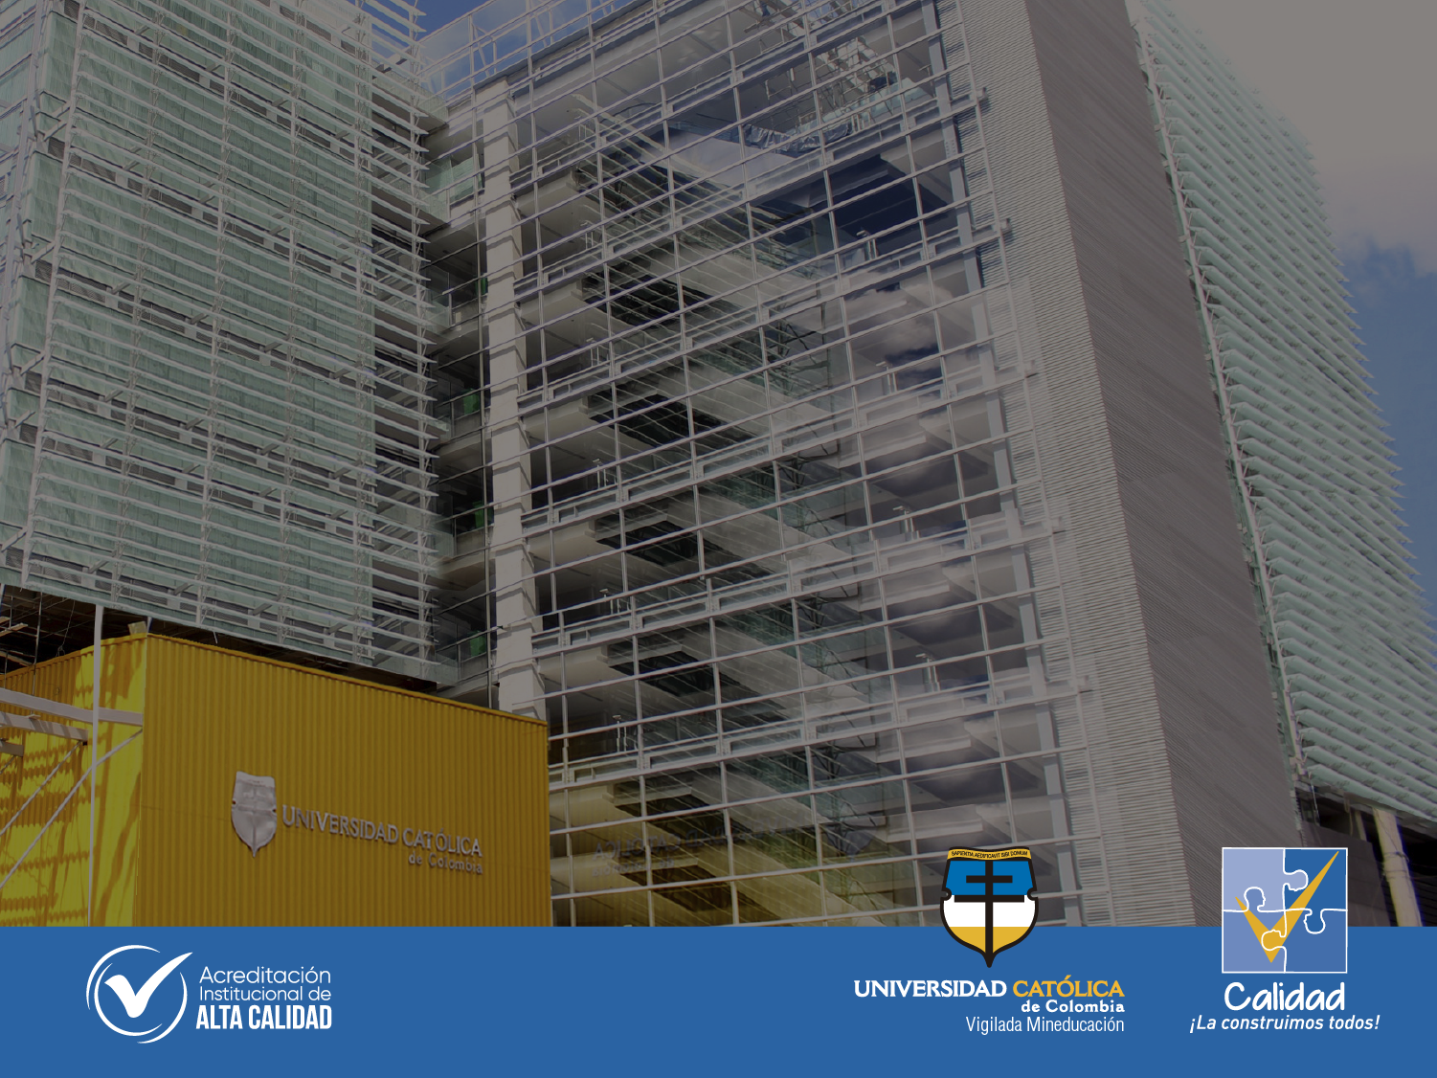
Prototipo de Sistema de Gestión Agrícola Sobre IoT Para una Finca de Uvero(Umbita, Boyacá).
TeleDomoFarm
Juan Pablo Guerra Porras 67000081
Asesor de trabajo Ing. Henry Zarate Ceballos.

Slide 2

Prototipo de Sistema de Gestión Agrícola Sobre IoT Para una Finca de Uvero(Umbita, Boyacá).
TeleDomoFarm
Juan Pablo Guerra Porras 67000081
Asesor de trabajo Ing. Henry Zarate Ceballos.

Slide 3

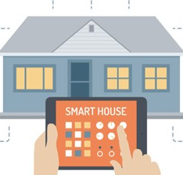
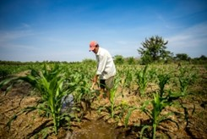
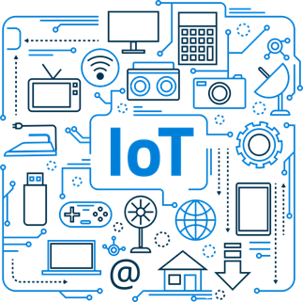
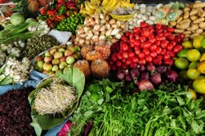

Planteamiento del Problema
Proceso
Sistema Automatizado
Faces o actividades que se desarrollan para la escalbilidad proyectada
Control adaptable para el ágil proceso en las funciones
Siembras
Interconexion Digital
Optimizacion de tiempo gracias al tratamiento de datos
Implementacion de Tecnologias Inteligentes para el AgroIOT
Cosechas
Ayudas Tecnologicas
Revisión Automatizada con las estadísticas del día
Creación de Flujos Instantáneos para el desarrollo y funcionamientos IoT

Slide 4
Pregunta Problema
¿Cómo monitorear, hacer seguimiento y reportes de los cultivos, el estado de las cosechas en una vivienda rural en Umbita Boyacá?

Slide 5

Objetivo General
Construir un prototipo de un sistema de información con servicios de domótica e IoT, que permita la gestión y el control de actividades agrarias, mediante la automatización del monitoreo de cultivos en una finca de la vereda de uvero en Umbita Boyacá.

Slide 6




01
Realizar el estado del arte de sistemas de monitoreo basados en IoT para actividades agrarias y su arquitectura de software.
Objetivos Específicos
02
Diseñar el prototipo de sistema de información a nivel de arquitectura de software, gestión de comunicaciones, gestión de sensores y actuadores para la recopilación y análisis de información.
03
Construir los módulos del prototipo del sistema de información de comunicación inalámbrica, gestión sensores y actuadores para la captura y análisis de datos en el cultivo.
04
Validar el funcionamiento del prototipo en un escenario de pruebas.

Slide 7
Ecuación de Búsqueda
TITLE-ABS-KEY ( "IoT" OR "IIoT" OR "embedded systems" OR "Domotic" OR "Moduls Wifi" OR "AgroIoT" OR "Sistemas Embebidos" OR "Domotica" OR modulos AND wifi )
1,917 document results

Slide 8
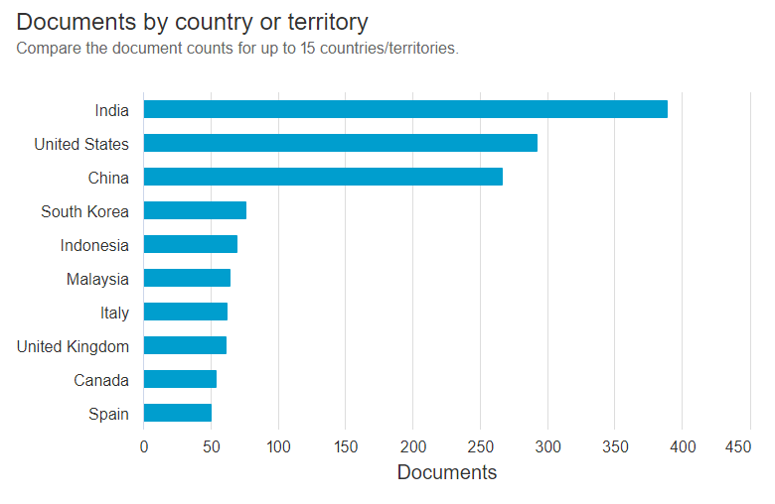
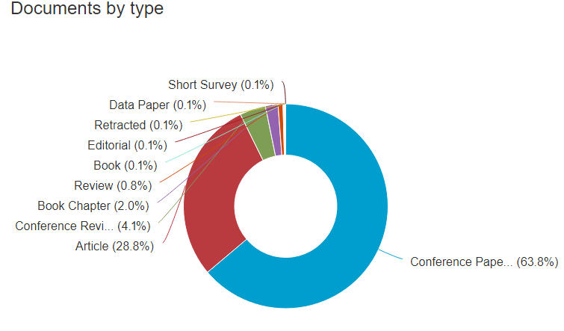
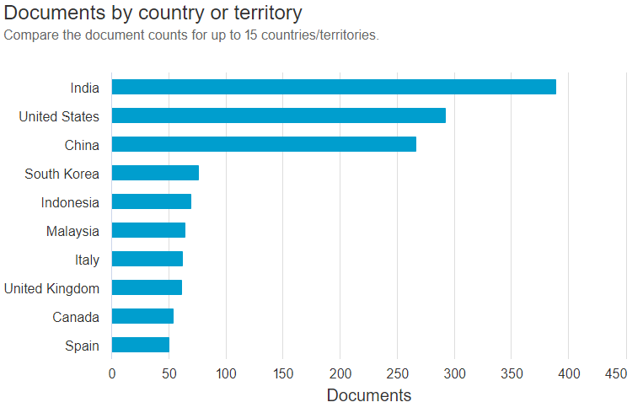
Análisis de documentos

Slide 9
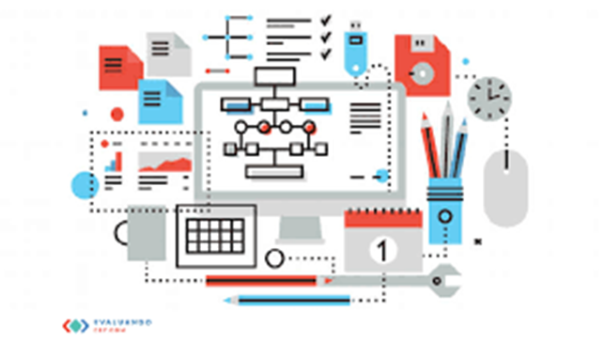
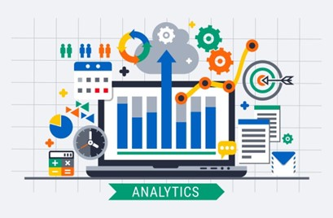
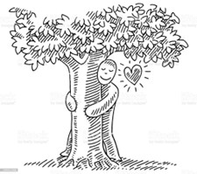

Justificacion
Falta de una gestión de datos
Sistema de información para la gestión agrícola
Gusto por la naturaleza
Optimización el lapso del tiempo en tareas agrícolas

Slide 10
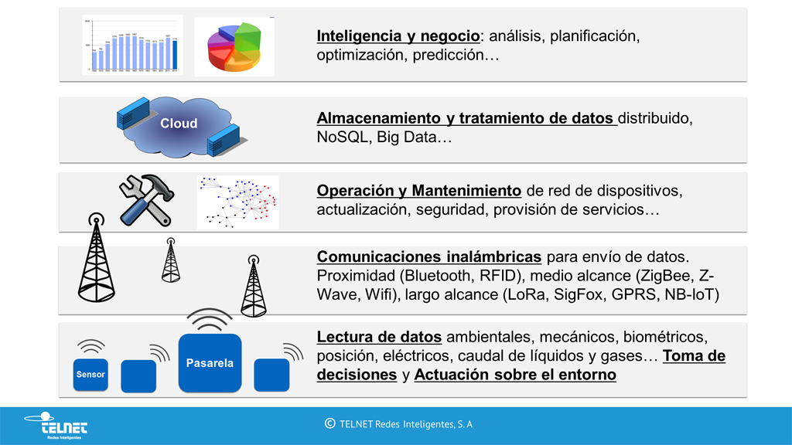
Beneficios de IoT y Domotica
Figura 7.http://www.ccapitalia.net/?p=1809

Slide 11
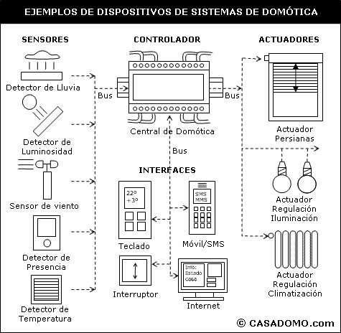
Estructura Domotica
Fuente: Blog de (García, 1993), Tecnologías Informáticas.

Slide 12
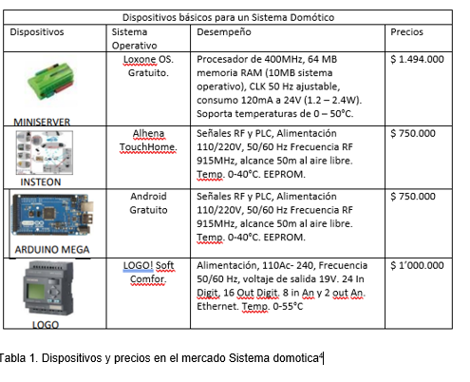
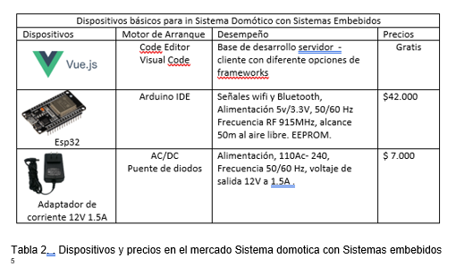
Comparativa Sistemas Domoticos en la industria vs Sistemas Domoticos creados con sistemas embebidos

Slide 13
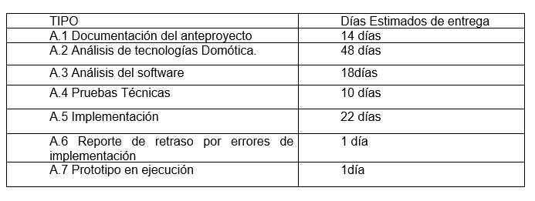
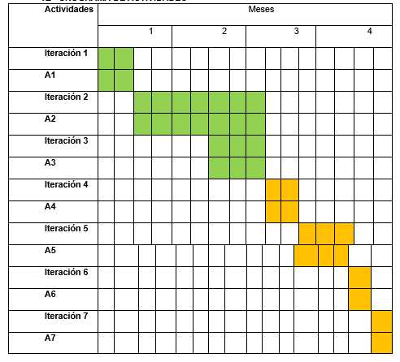
Poductos a entregar y Cronograma

Slide 14
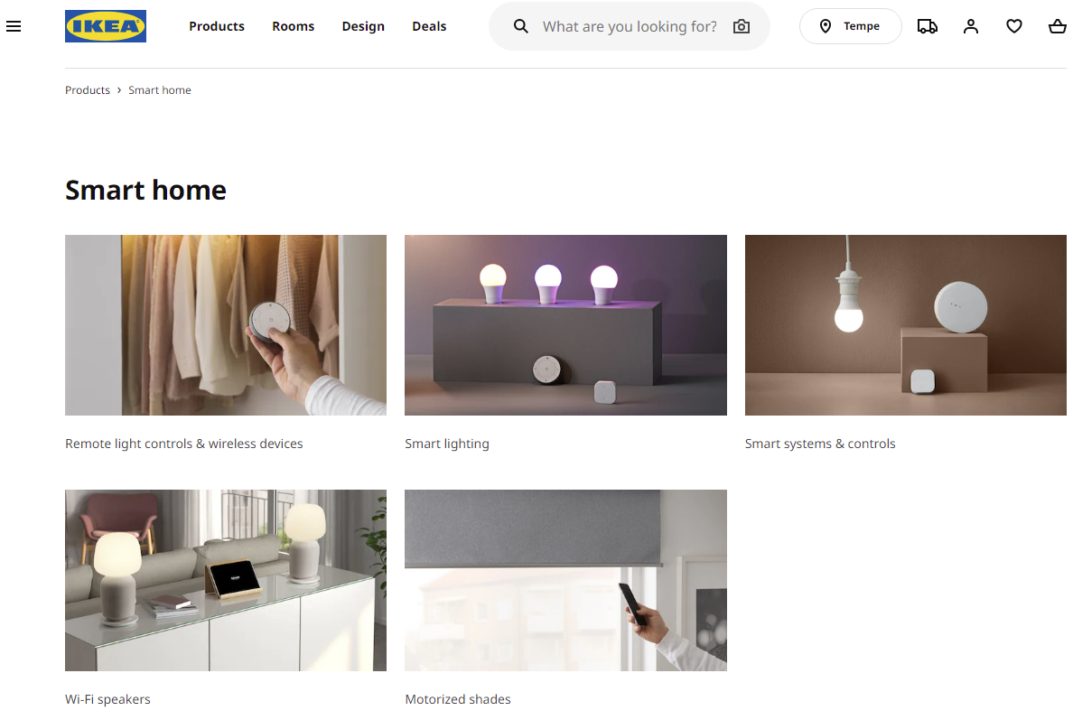
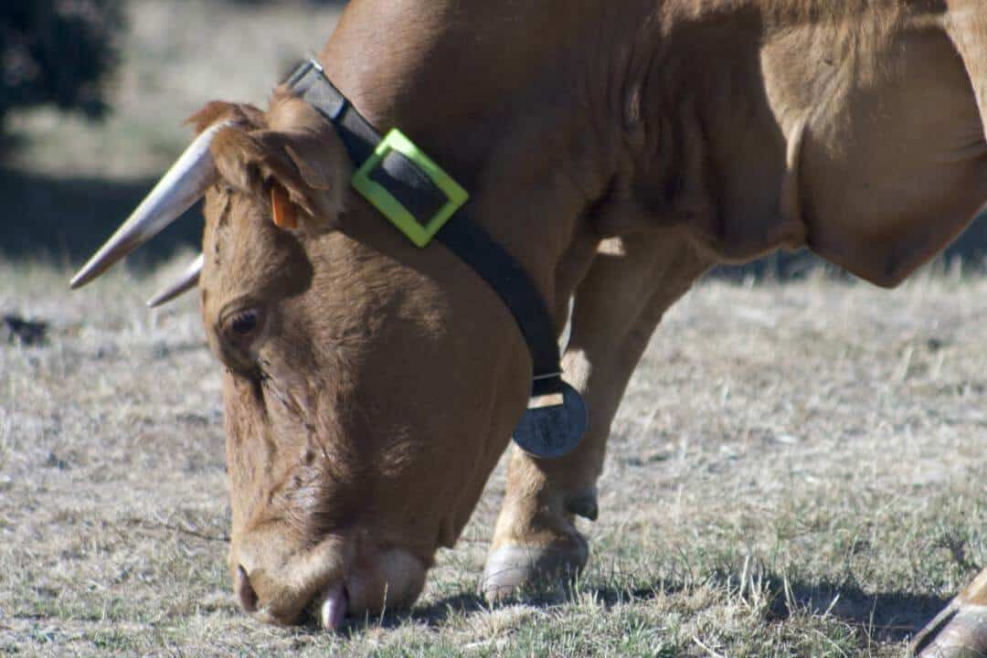
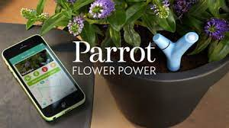
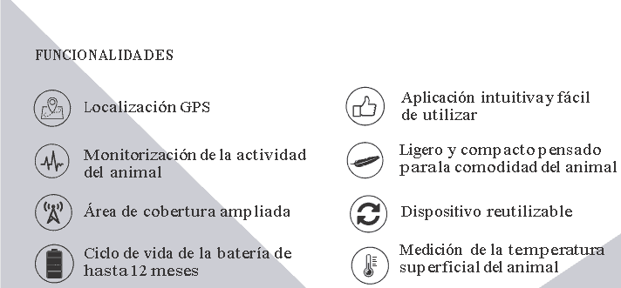
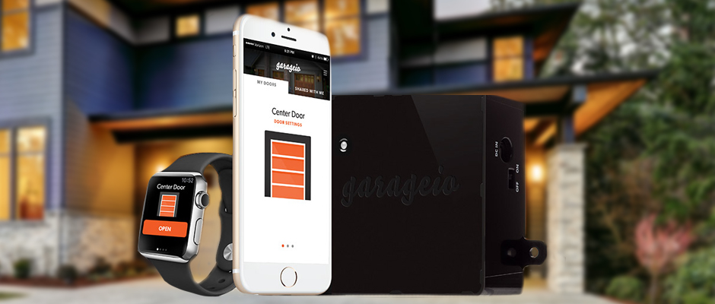
Reguladores de luz Inteligente
Monitoreo de animales LaingHolding
Puertas de Garaje Inteligente garageio

Slide 15

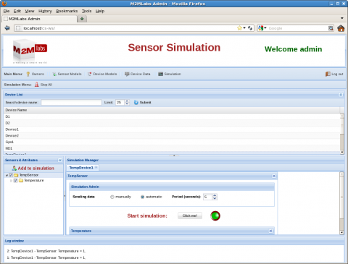

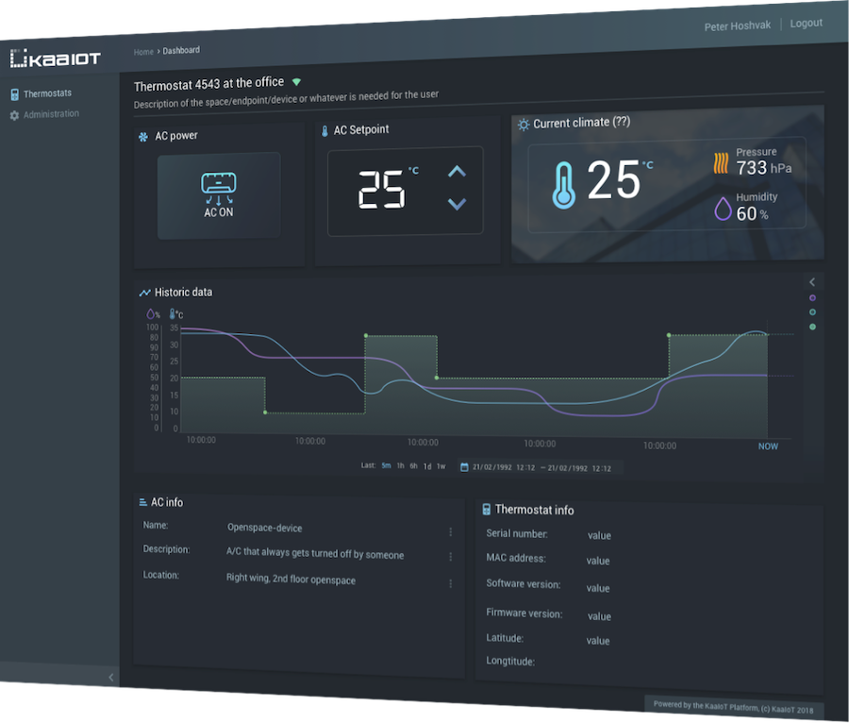
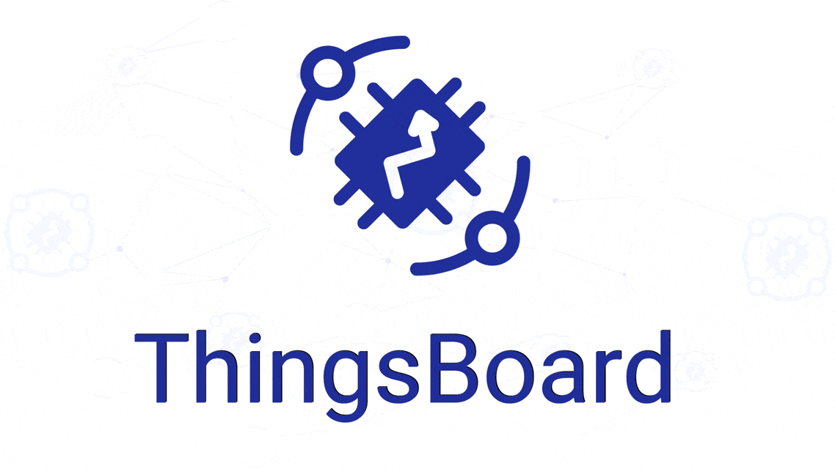


Slide 16
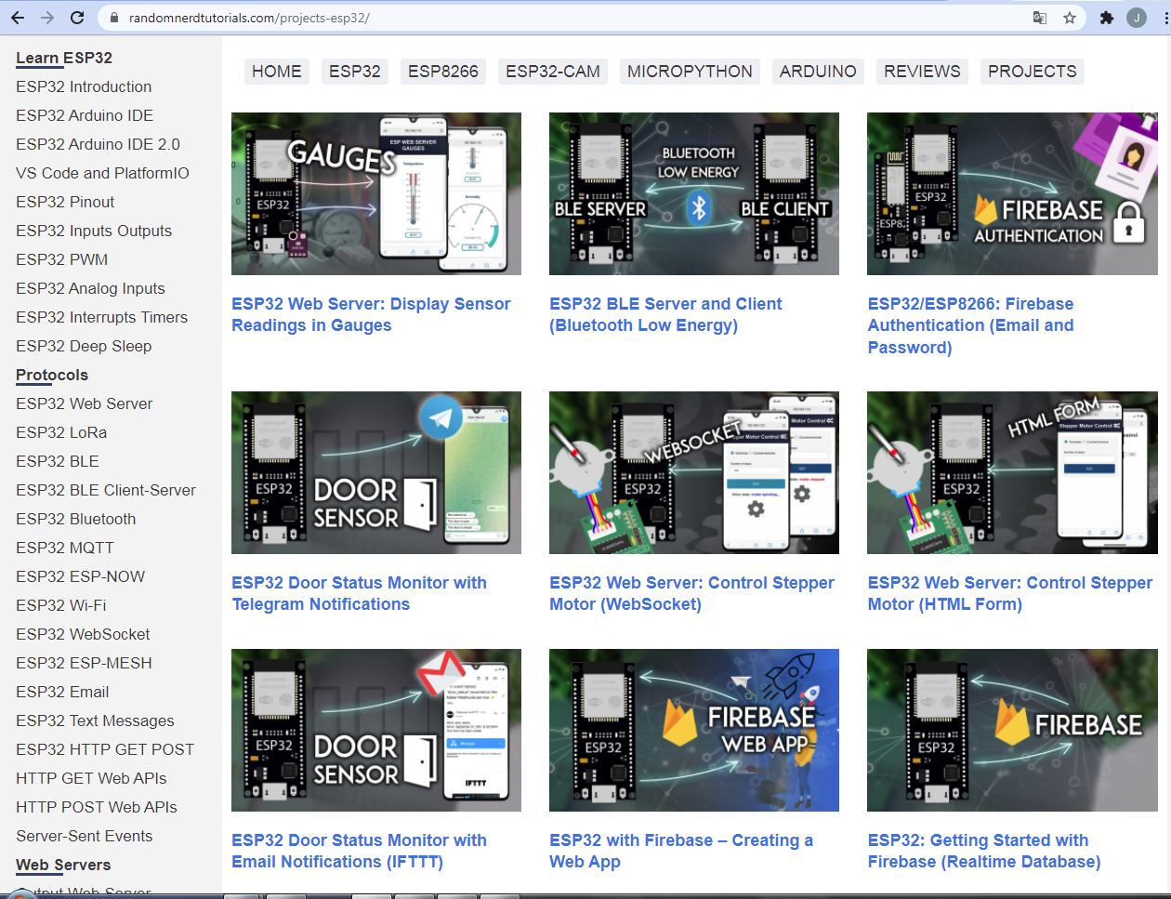
https://randomnerdtutorials.com/projects-esp32/
Figura6. Autoría RandomNerdTutorials.com

Slide 17
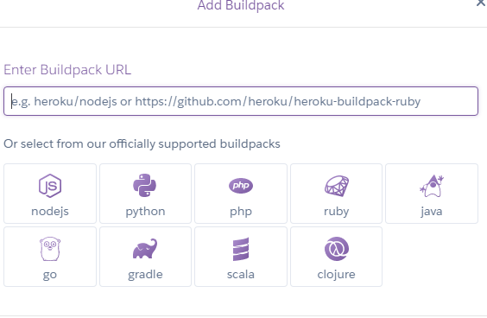
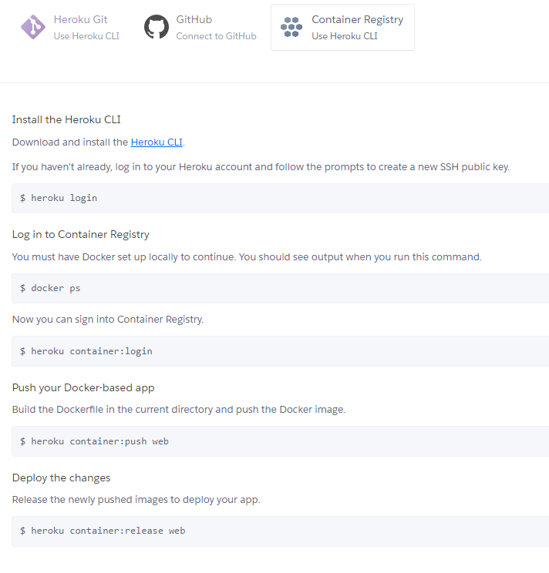

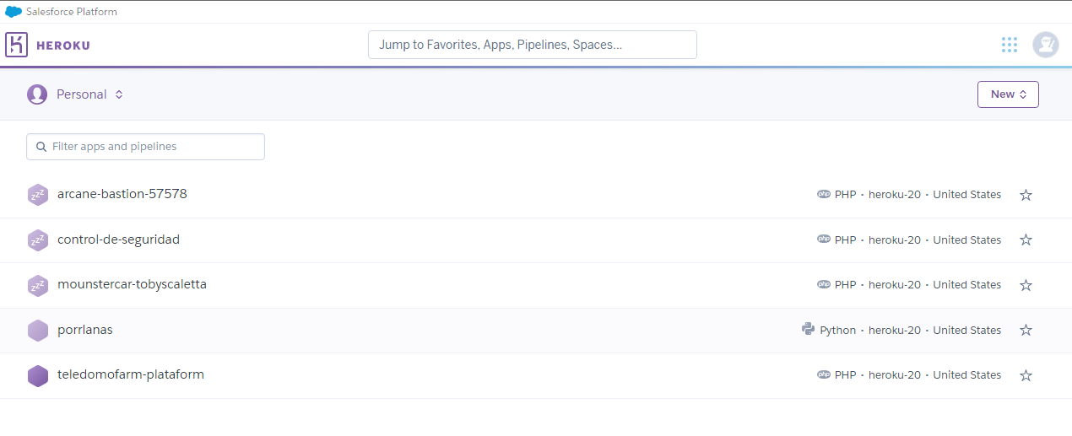
Herramienta de despliegue
Plataforma web como servicio de computación
en la nube

Slide 18
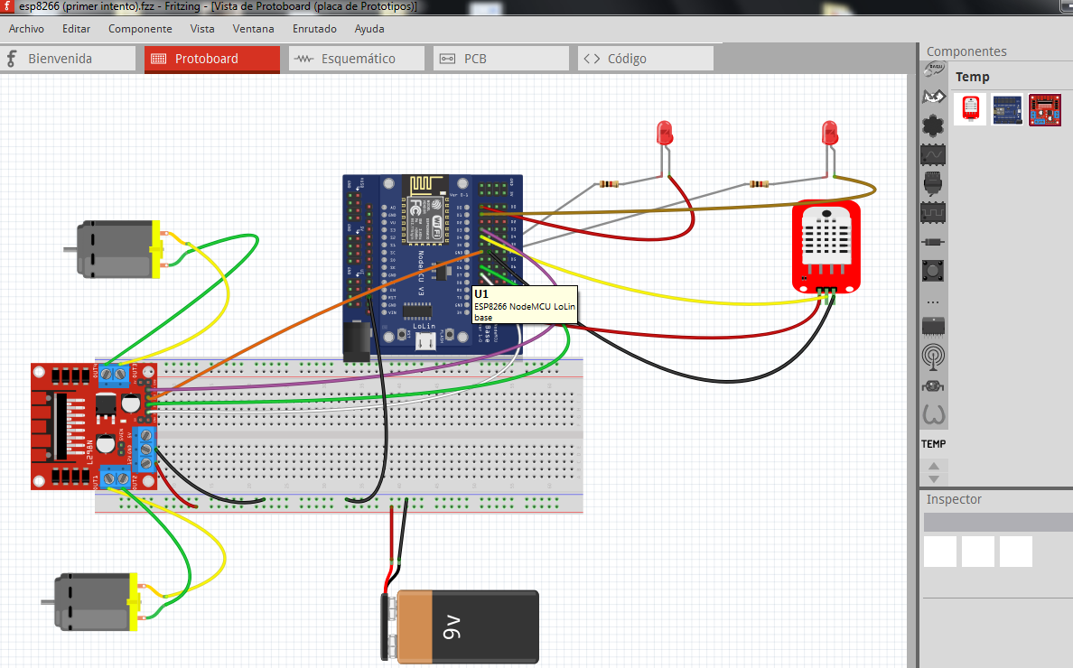
Esquema Fritzing

Slide 19
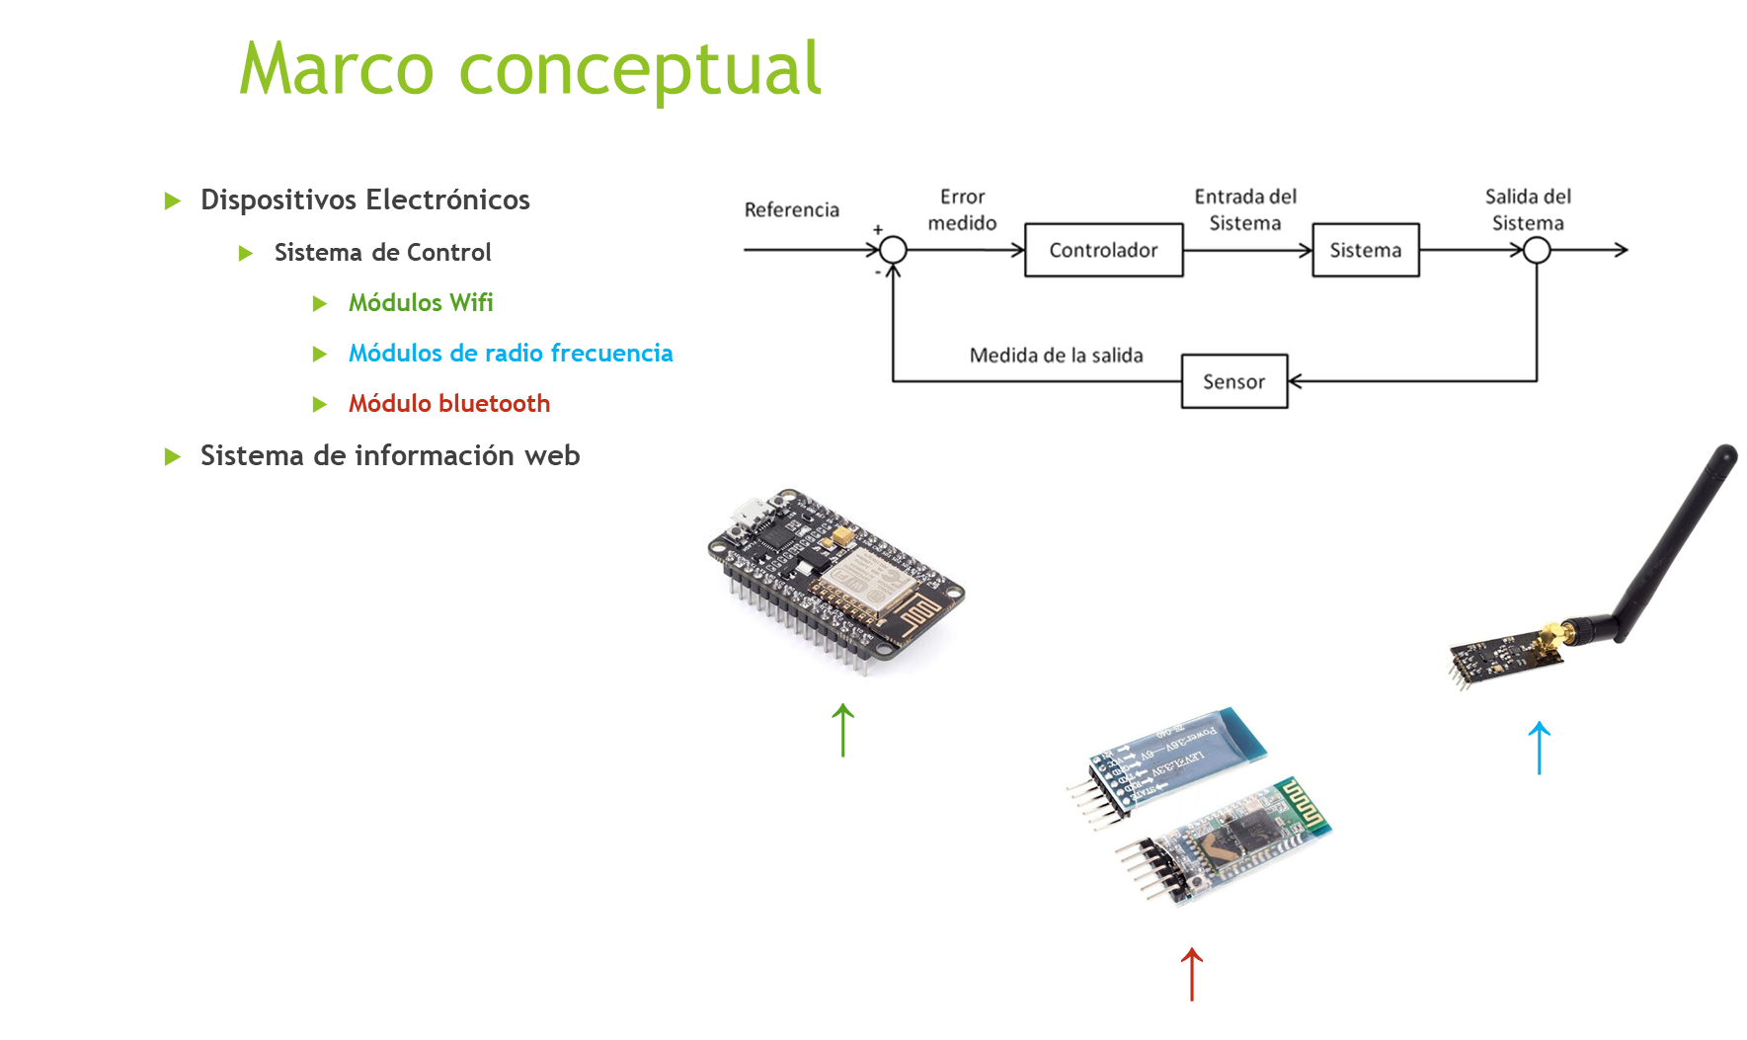

Slide 20
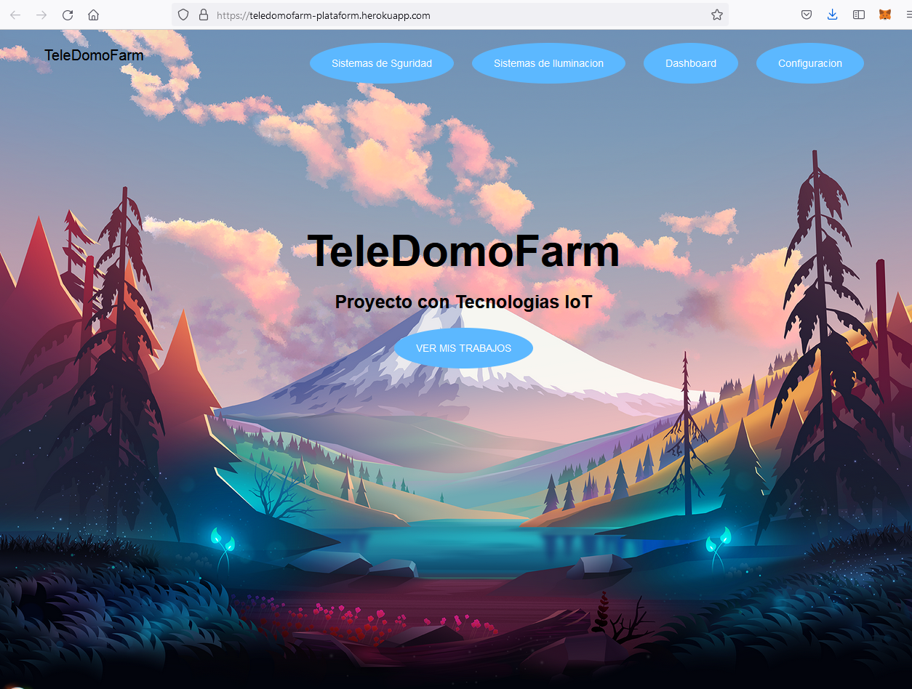
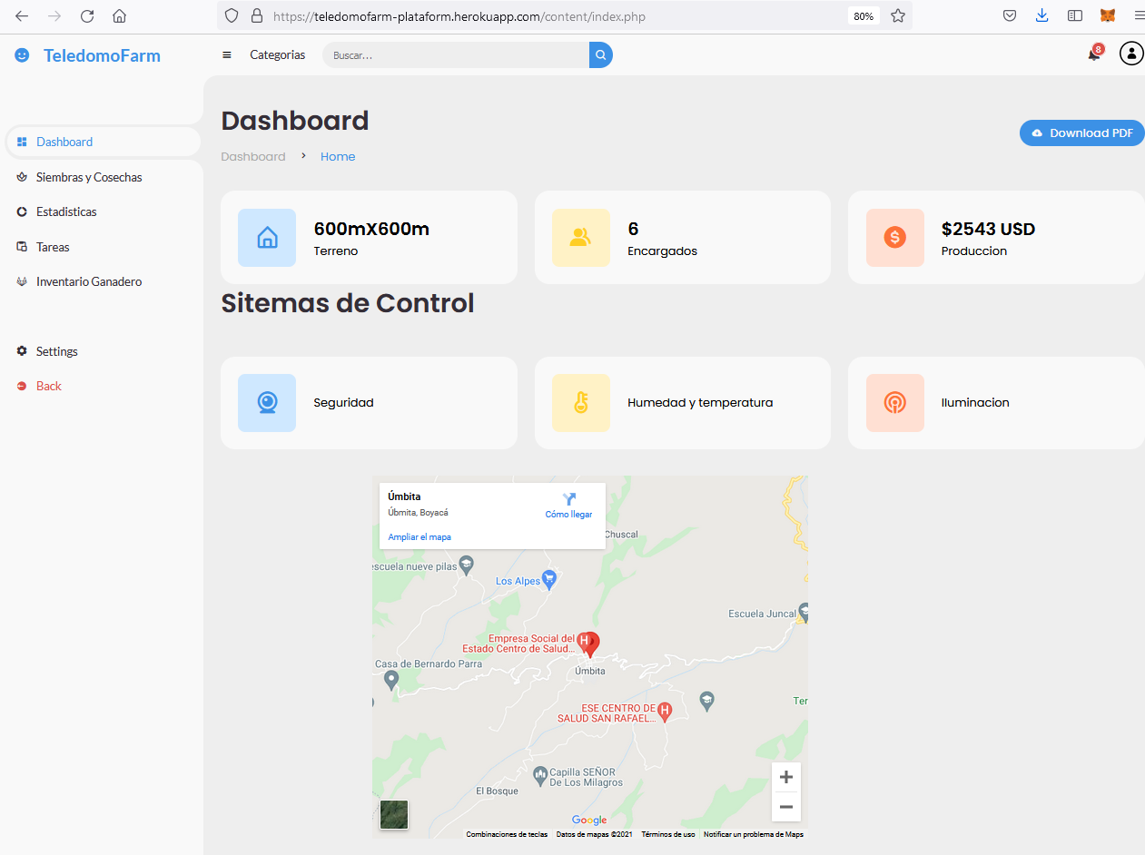
Resultados del avance del proyecto Sistema de información
Figura1. Autoría Juan Pablo Guerra Porras
Figura2. Autoría Juan Pablo Guerra Porras

Slide 21
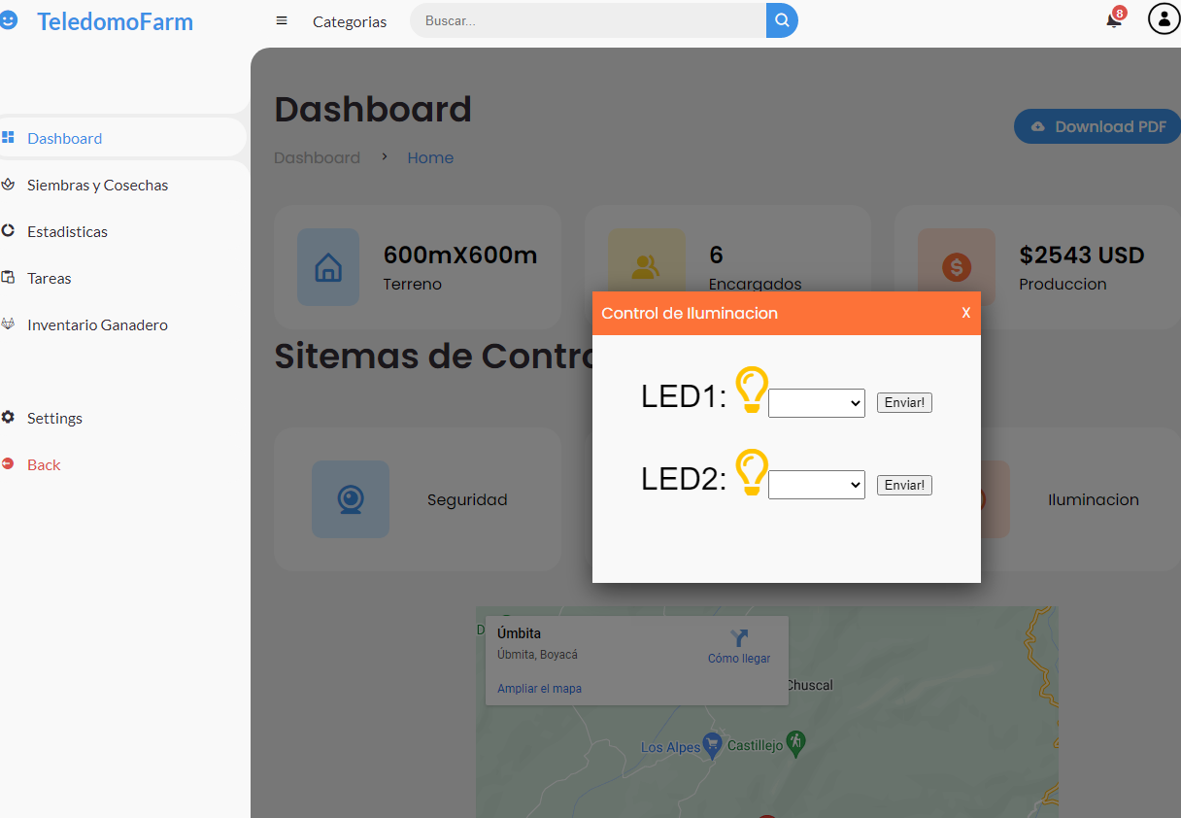
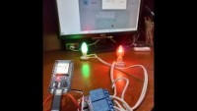
Resultados del avance del proyecto Control de Iluminacion.

Slide 22
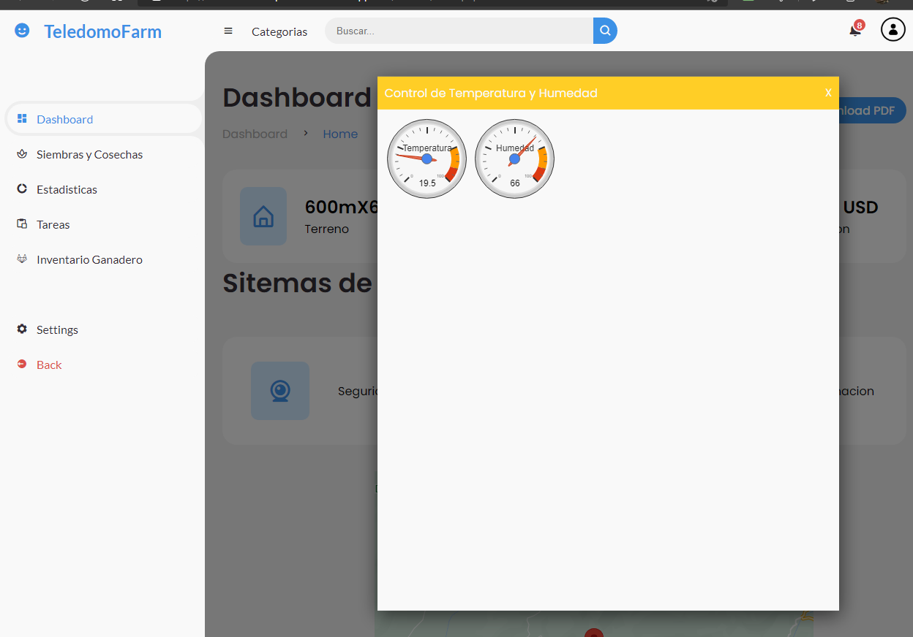
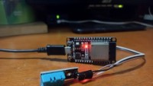
Resultados del avance del proyecto Control de Humedad -Temperatura.
Figura. Autoría Juan Pablo Guerra Porras

Slide 23
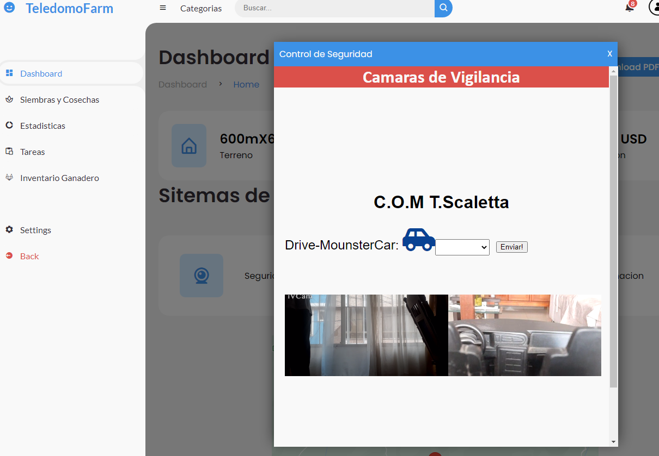
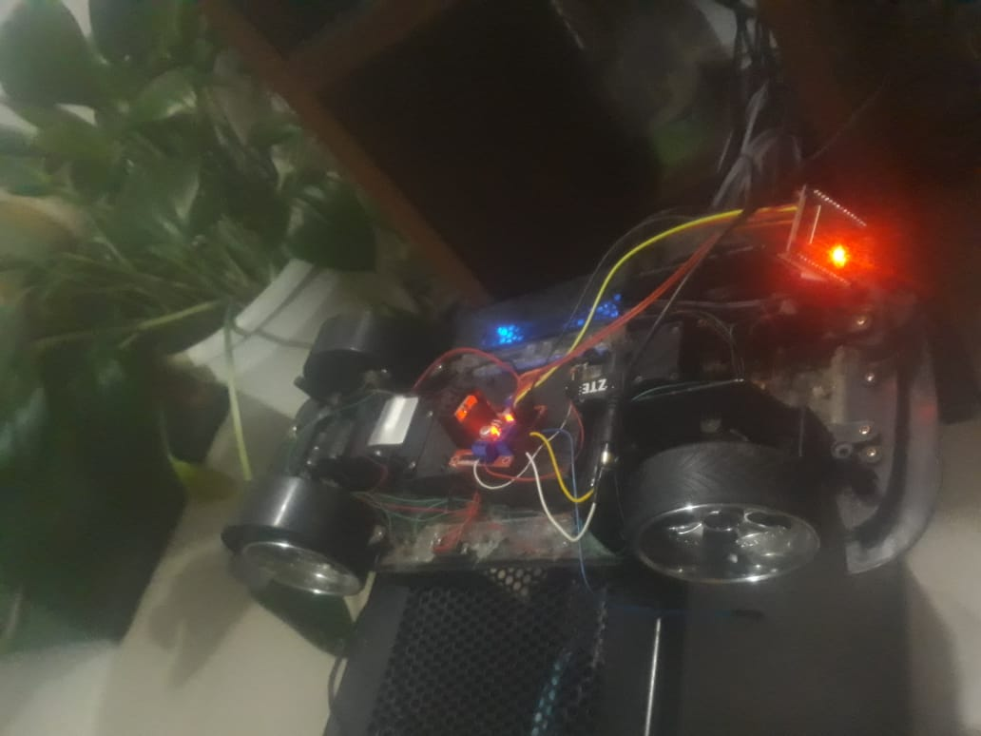
Resultados del avance del proyecto Control de Seguridad.
Figura4. Autoría Juan Pablo Guerra Porras
Figura3. Autoría Juan Pablo Guerra Porras

Slide 24
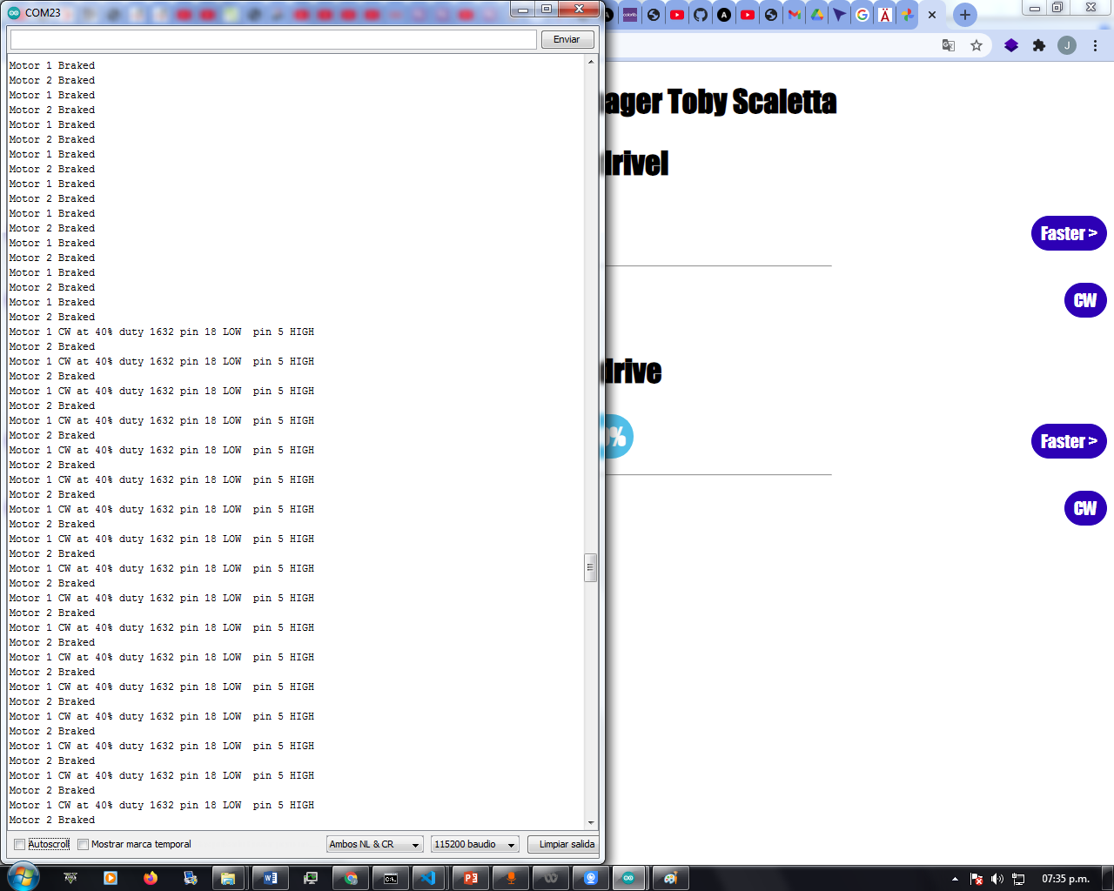
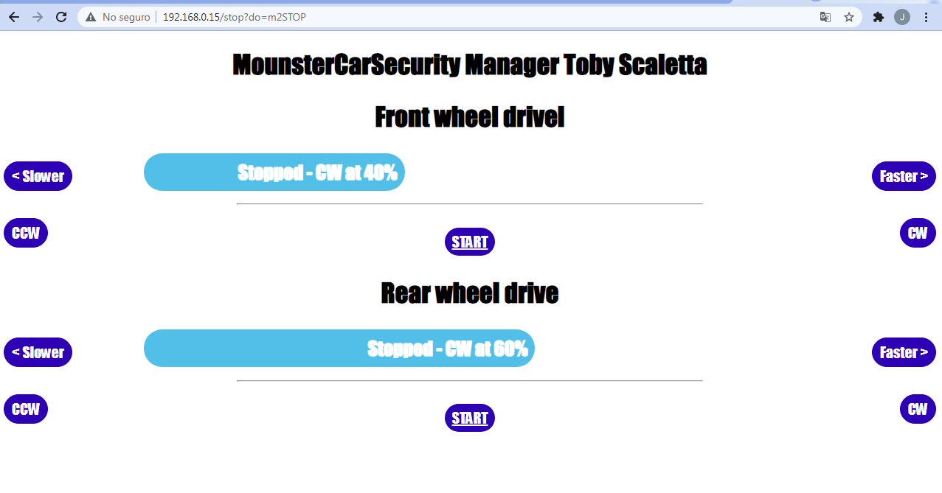
Resultados del avance del proyecto Control de Iluminación. Control de Humedad y temperatura.

Slide 25

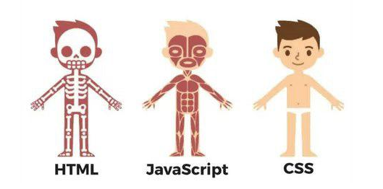
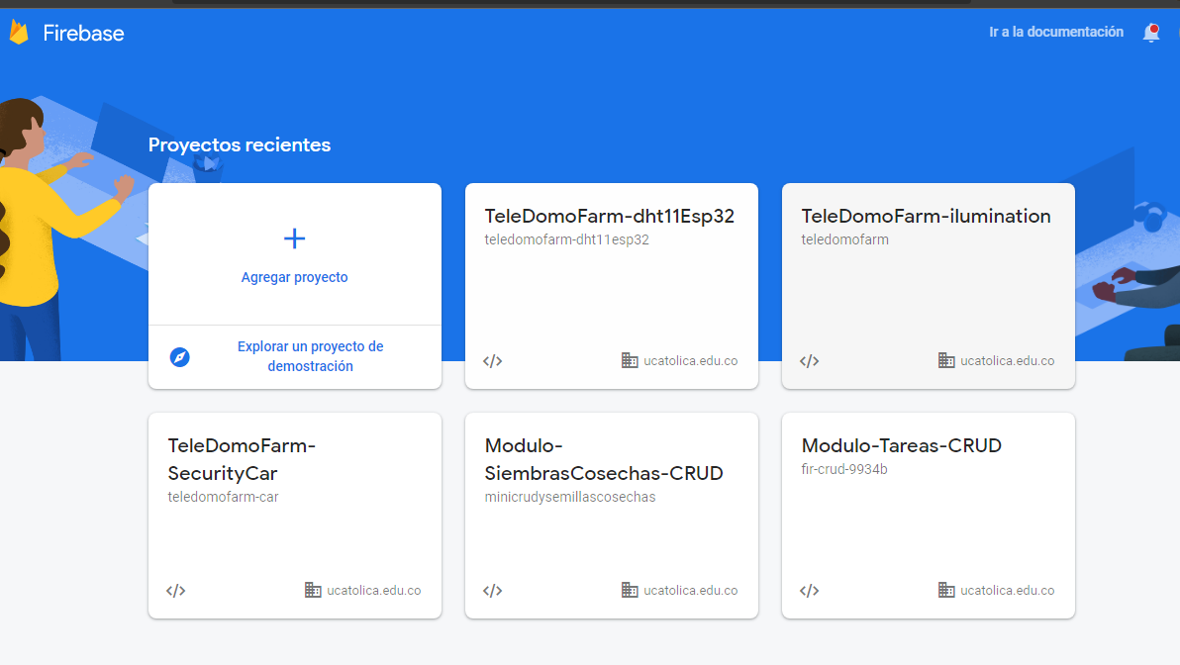
Desarrollo

Slide 26
Conclusiones
Se dio respuesta a la pregunta problema
Los prototipos (iluminación, Seguridad, humedad y temperatura) propuestos para el proyecto han sido construidos quedando funcionalmente.
La implementación de procesos como estos permite a los campesinos o agricultores gestionar mejor sus patrimonios
La optimización del tiempo les facilita a los campesinos dedicarles más tiempo a otras actividades
se automatizan mejor los procesos en las diferentes áreas rurales
La unión de las tecnologías modernas como la domótica y el internet de las cosas puede ser una posible solución para agilizar cualquier clase de actividad y poderla automatizar
Dentro del proyecto se dio respuesta de acuerdo a la temática y problemática que se encontró con el planteamiento del problema, se implementaron estos módulos en físico que a través del sistema de información TeleDomoFarm se controlan remotamente

Slide 27
Lecciones Aprendidas
En la parte del montaje y elaboración del circuito con el ESP-32 SE debían tener precauciones como circuitos auxiliares con fuentes independientes para evitar estropear el COM.
Por errores electrónicos se retraso el tiempo de entrega completa del proyecto.
Se disminuyeron las limitantes que se tenían propuestas en el proyecto por el tema económico.
Demasiado tiempo transcurrido en el inicio de la fase de formulación del proyecto produciendo modificaciones de los supuestos de este mismo.
Con herramientas básicas y no sofisticadas de programación se cumplió con la gran mayoría de las tareas propuestas en el proyecto.

Slide 28
Referencias Bibliogradficas
Rodríguez Ortiz, Abel, Implementación de Sistemas Domóticos en un Aula de la Universidad de Cantabria, España, 2016.
² Atahualpa Chala Diaz, Julio Cicerón, Estudio de factibilidad técnica para el diseño de un laboratorio de domótica en la facultad de educación técnica para el desarrollo, Ecuador, 2017.
³ Sandoval morales, Felipe, Diseño e implementación de un sistema de automatización domótico para un salón prototipo en la facultad de ingeniería de la universidad distrital francisco José de caldas
⁴ Fuente http://www.loxone.com/enen/start.html,http://alhenaing.com, https://www.arduino.cc
⁵ Fuente propia
⁶ R. Shanbhag and R. Shankarmani, Architecture for Internet of Things to minimize human intervention, ‘Kochi, India’,2015
⁷ ITU, “Overview of the Internet of things,” Ser. Y Glob. Inf. infrastructure, internet Protoc. Asp. nextgeneration networks - Fram. Funct. Archit. Model.,United State, 2012
⁸ P. Guillemin and P. Friess, “Internet of Things Strategic Research Roadmap,” Eur. Comm. Inf. Soc. Media, Luxemb., 2009
¹⁰ Nayyar, Anand & Puri, Vikram . Smart farming: IoT based smart sensors agriculture stick for live temperature and moisture monitoring using Arduino, cloud computing & solar technology, The international conference on communication and computing,Vietnam ,2016
¹ Yang Simon X., Prem Prakash Jayaraman, Internet of Things Platform for Smart Farming: Experiences and Lessons Learnt, Australia Department of Computer Science and Software Engineering, Swinburne University of Technology, Melbourne,
² IDC, Shaulova, Esther, Prognosis of worldwide spending on the Internet of Things (IoT) from 2018 to 2023, Escocia, 2020
³ Ministerio de Agricultura, ODEPA, Panorama de la Agricultura Chilena Chilean Agrculture Overview, Chile, 2019
⁴ Lowder S.K., Skoet J., Raney T., The Number, Size, and Distribution of Farms, Smallholder Farms, and Family Farms Worldwide, united states , 2016
⁵ Ministerio de Agricultura, ODEPA, Panorama de la Agricultura Chilena Chilean Agrculture Overview, Chile, 2019

Slide 29
Referencias Bibliogradficas
⁶Grimblatt, Victor, IoT for Agribusiness: An overview, Chile, 2020
⁷ Talavera J.M., Tobón L.E., Gómez, Review of IoT applications in agro-industrial and environmental fields, Costa Rica, 2017
⁸ Farooq M.S., Riaz S., Abid A., Abid K., Naeem M.A., A Survey on the Role of IoT in Agriculture for the Implementation of Smart Farming, Pakistan, 2019
⁹ Citoni B., Fioranelli F., Imran M.A., Abbasi Q.H. Internet of Things and LoRaWAN-Enabled Future Smart Farming, United Kingdom
²⁰ Ray P.P. Internet of things for smart agriculture: Technologies, practices and future direction. J. Ambient Intell. Smart Environ, India, 2017sssssssssssssssssss
²¹ Castillejo P., Johansen G., Cürüklü B., Bilbao-Arechabala S., Fresco R., Martínez-Rodríguez B., Pomante L., Rusu C., Martínez-Ortega J.-F., Centofanti C., et al. Aggregate Farming in the Cloud: The AFarCloud ECSEL project. Microprocess. Microsyst., India ,2020
²² Yim D., Chung J., Cho Y., Song H., Jin D., Kim S., Ko S., Smith A., Riegsecker A. An experimental LoRa performance evaluation in tree farm; Proceedings of the 2018 IEEE Sensors Applications Symposium (SAS), Korea, 2018
²² Pylianidis C., Osinga S., Athanasiadis I.N. Introducing digital twins to agriculture. Comput. Electron. Agric
²³ Sengupta A., Debnath B., Das A., De D. FarmFox: A Quad-Sensor based IoT box for Precision Agriculture. IEEE Consum. Electron, India, 2021
²⁴ Ray P.P. Internet of things for smart agriculture: Technologies, practices and future direction. J. Ambient Intell. Smart Environ,India , 2017
²⁵ Perez-Exposito J.P., Fernandez-Carames T.M., Fraga-Lamas P., Castedo L. An IoT Monitoring System for Precision Viticulture; Proceedings of the 2017 IEEE International Conference on Internet of Things (iThings) and IEEE Green Computing and Communications (GreenCom) and IEEE Cyber, Physical and Social Computing (CPSCom) and IEEE Smart Data (SmartData); Exeter, UK, 2021
²⁶ Fández-Pastor F., García-Chamizo J., Nieto-Hidalgo M., Mora-Martínez J. Precision Agriculture Design Method Using a Distributed Computing Architecture on Internet of Things Context. Sensors.,United State , 2018
²⁷ Islam N., Rashid M.M., Pasandideh F., Ray B., Moore S., Kadel R. A Review of Applications and Communication Technologies for Internet of Things (IoT) and Unmanned Aerial Vehicle (UAV) Based Sustainable Smart Farming. Sustainability., Australia, 2022
²⁸ Prakosa S.W., Faisal M., Adhitya Y., Leu J.-S., Köppen M., Avian C. Design and Implementation of LoRa Based IoT Scheme for Indonesian Rural Area. Electronics. 2021
²⁹ Mekki K., Bajic E., Chaxel F., Meyer F. A comparative study of LPWAN technologies for large-scale IoT deployment. ICT Express.,united states , 2019

Slide 30
Referencias Bibliogradficas
AgriculturaElectronica. 2020. arduino. [En línea] 15 de 09 de 2020. https://create.arduino.cc/projecthub/agriculturaelectronica.
Akhunzada, Adnan. 2021. academia. [En línea] 13 de 04 de 2021. [Citado el: 21 de 03 de 2022.] https://www.academia.edu/67680278/Secure_IIoT_Enabled_Industry_4_0.
azulweb. 2015. azulweb. [En línea] 24 de 08 de 2015. [Citado el: 07 de 05 de 2022.] https://www.azulweb.net/que-son-los-sistemas-embebidos/.
bookdown. bookdown. [En línea] [Citado el: 25 de 10 de 2021.] https://bookdown.org/alberto_brunete/intro_automatica/sistemas-de-control.html.
Cardona, Orlando. 2007. gestiopolis. [En línea] 06 de 07 de 2007. https://www.gestiopolis.com/que-significa-domotica-sus-alcances-y-utilidad/.
Carla. 2020. scribd. aws.amazon. [En línea] 16 de 08 de 2020. [Citado el: 21 de 03 de 2021.] https://es.scribd.com/document/472600109/Microservicios, https://aws.amazon.com/es/microservices/.
carlos2987. 2005. sites.google.com/site/carlosraulsan2987. [En línea] 25 de 02 de 2005. https://sites.google.com/site/carlosraulsan2987/home/tecnologias-inalambricas/unidad-3/domotica.
casadomo. 1993. monografias. [En línea] 12 de 03 de 1993. https://www.monografias.com/trabajos93/aplicaciones-domotica/image003.jpg.
Castellanos, Eduardo Izaguirre. 2012. elibro. https://elibro.com/. [En línea] 2012. [Citado el: 13 de 09 de 2021.] https://elibro-net.ucatolica.basesdedatosezproxy.com/es/ereader/ucatolica/124330?page=18. 978-959-250-780-7.
Coopsolpy. 2010. scribd. [En línea] 06 de 07 de 2010. [Citado el: 21 de 03 de 2022.] https://es.scribd.com/document/33939354/sistemas-distribuidos.
2010. De tecnologia y otras cosas. [En línea] 15 de 05 de 2010. https://dtyoc.files.wordpress.com/2015/11/domotica-2.jpg.
domodesk. 1999. domodesk. [En línea] 03 de 10 de 1999. [Citado el: 7 de 05 de 2022.] https://www.domodesk.com/197-a-fondo-inmotica.html.

Slide 31
Referencias Bibliogradficas
Etecé, Equipo Editorial. 2013. Enciclopedia Concepto. [En línea] 2013. [Citado el: 25 de 10 de 2021.] https://concepto.de/sistema-de-informacion/.
García, Carlos Raúl Sánchez. 1993. Tecnologias Informaticas. [En línea] 12 de 03 de 1993. https://www.monografias.com/trabajos93/aplicaciones-domotica/image003.jpg.
Gomez, Kevin. 2016. infteckg.blogspot. [En línea] 30 de 08 de 2016. [Citado el: 7 de 05 de 2022.] https://infteckg.blogspot.com/2016/.
locurainformaticadigital. 2021. locurainformaticadigital. [En línea] 15 de 05 de 2021. https://www.locurainformaticadigital.com/2018/07/17/topologia-de-red-malla-estrella-arbol-bus-anillo/.
López, M. 2019. alphaeditorialcloud. [En línea] Julio de 2019. [Citado el: 25 de 10 de 2021.] https://www-alphaeditorialcloud-com.ucatolica.basesdedatosezproxy.com/reader/internet-de-las-cosas?location=1. 9788499648354.
macnica. macnica. [En línea] [Citado el: 7 de 05 de 2022.] https://www.macnica.co.jp/business/iot_security/.
2021. mecatronicalatam. mecatronicalatam. [En línea] 4 de 05 de 2021. [Citado el: 7 de 5 de 2022.] https://www.mecatronicalatam.com/es/tutoriales/sensores/.
mintic. mintic. [En línea] [Citado el: 25 de 10 de 2021.] https://mintic.gov.co/.
prometec. prometec. [En línea] [Citado el: 25 de 10 de 2021.] https://www.prometec.net/bt-hc05/.
Prometec. Prometec. [En línea] Prometec. [Citado el: 25 de 10 de 2021.] https://www.prometec.net/instalando-esp32/.
—. Prometec. [En línea] [Citado el: 25 de 10 de 2021.] https://www.prometec.net/nrf2401/.
Seuba, Manuel Lopez i. 2019. www-alphaeditorialcloud-com. alphaeditorialcloud. [En línea] Julio de 2019. [Citado el: 13 de 10 de 2021.] https://www-alphaeditorialcloud-com.ucatolica.basesdedatosezproxy.com/reader/internet-de-las-cosas?location=7. 9788499648354.
sigmaelectronica. 2018. sigmaelectronica. [En línea] 5 de 06 de 2018. https://www.sigmaelectronica.net/.
sites.google. sites.google. [En línea] [Citado el: 25 de 10 de 2021.] https://sites.google.com/site/ingeneriaelectronicaitm/home/electronica-de-control.
wikipedia. 2022. wikipedia. [En línea] 29 de 04 de 2022. [Citado el: 7 de 05 de 2022.] https://es.wikipedia.org/wiki/Actuador.

